Slide 1
文献ゼミ
陽暦2018年6月9日
旧暦四月二十六日
谷井研究室M１
5117D067-7 韩宇华

Slide 2
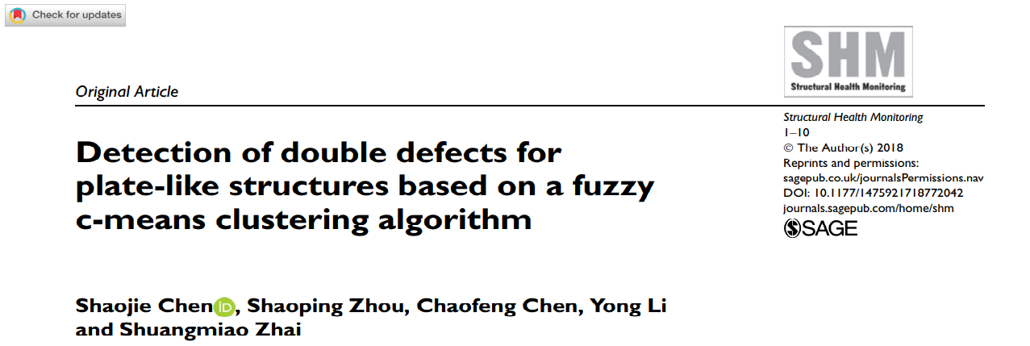
◆本論文を選んだ理由：
Sensor group memberとして、receiveとtransmitの更新することが重要です

Slide 3
研究背景
現状：
構造内の欠陥を検出し位置特定するために、様々な信号処理アルゴリズムが提案されている。
しかしながら…
これらのアルゴリズムにおける信号対雑音比は、特に境界からの反射波では小さすぎ、欠陥の局在化の精度をさらに低下させる。
直接波とファジーのc-meansクラスタリングアルゴリズムに基づいて、欠陥の局所化のための新しい方法が提案されている。
実験結果は、提案された方法が単一欠陥を正確に位置決めするだけでなく、板状構造の二重欠陥を特定することを示している

